Slide 1
Die IG Metall und ihre Mitglieder mit Migrationshintergrund – ein gutes Vorbild
Ergebnisse einer repräsentativen Befragung April 2018
Aktualisierte Zahlen

Slide 2
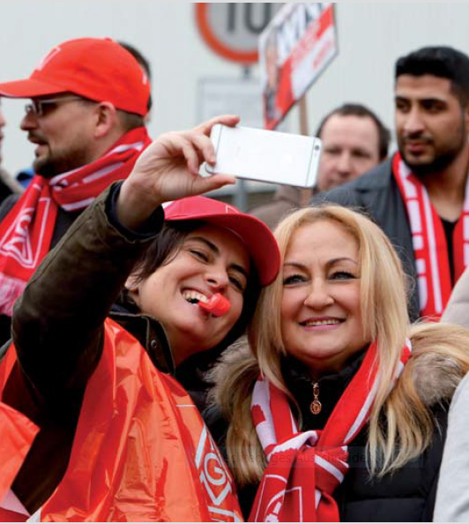
Drei ermutigende Befunde vorab
Die IG Metall ist überdurchschnittlich erfolgreich in der Integration von Eingewanderten und ihrer Nachkommen
Unsere für alle unterschiedslos geltende Satzung und das Betriebs-verfassungsgesetz sorgen für ein weitgehend diskriminierungsfreies Miteinander
Mitbestimmung und gewerkschaftliches Engagement sind ein wichtiger Beitrag zu erfolgreicher Integration
Foto: v.Polentz/Transitfoto

Slide 3
Repräsentative Befragung
Migrationshintergrund der IG Metall-Mitglieder
Berliner Institut für empirische Integrations- und Migrationsforschung (BIM) der Humboldt Universität zu Berlin (HU) IG Metall Vorstand: Ressort Migration und Teilhabe, Ressort Controlling und Statistik
Repräsentative Stichprobe, Befragung per Telefon, Online- und Postversand von Fragebögen
Juni bis August 2016
Thema
Leitung und Durchführung
Methode und Stichprobe
Erhebungszeitraum

Slide 4
„Migrationshintergrund“
Eine Person hat einen Migrationshintergrund, wenn …
sie selbst oder mindestens ein Elternteil die deutsche Staatsangehörigkeit nicht durch Geburt besitzt.
Im Einzelnen betrifft das also alle Menschen ohne deutschen Pass, (Spät-)Aussiedler und Eingebürgerte sowie deren Kinder.
Vertriebene und Flüchtlinge nach dem Zweiten Weltkrieg (bis 1949) gehören nicht dazu.
Definition laut Statistischem Bundesamt, 2016

Slide 5
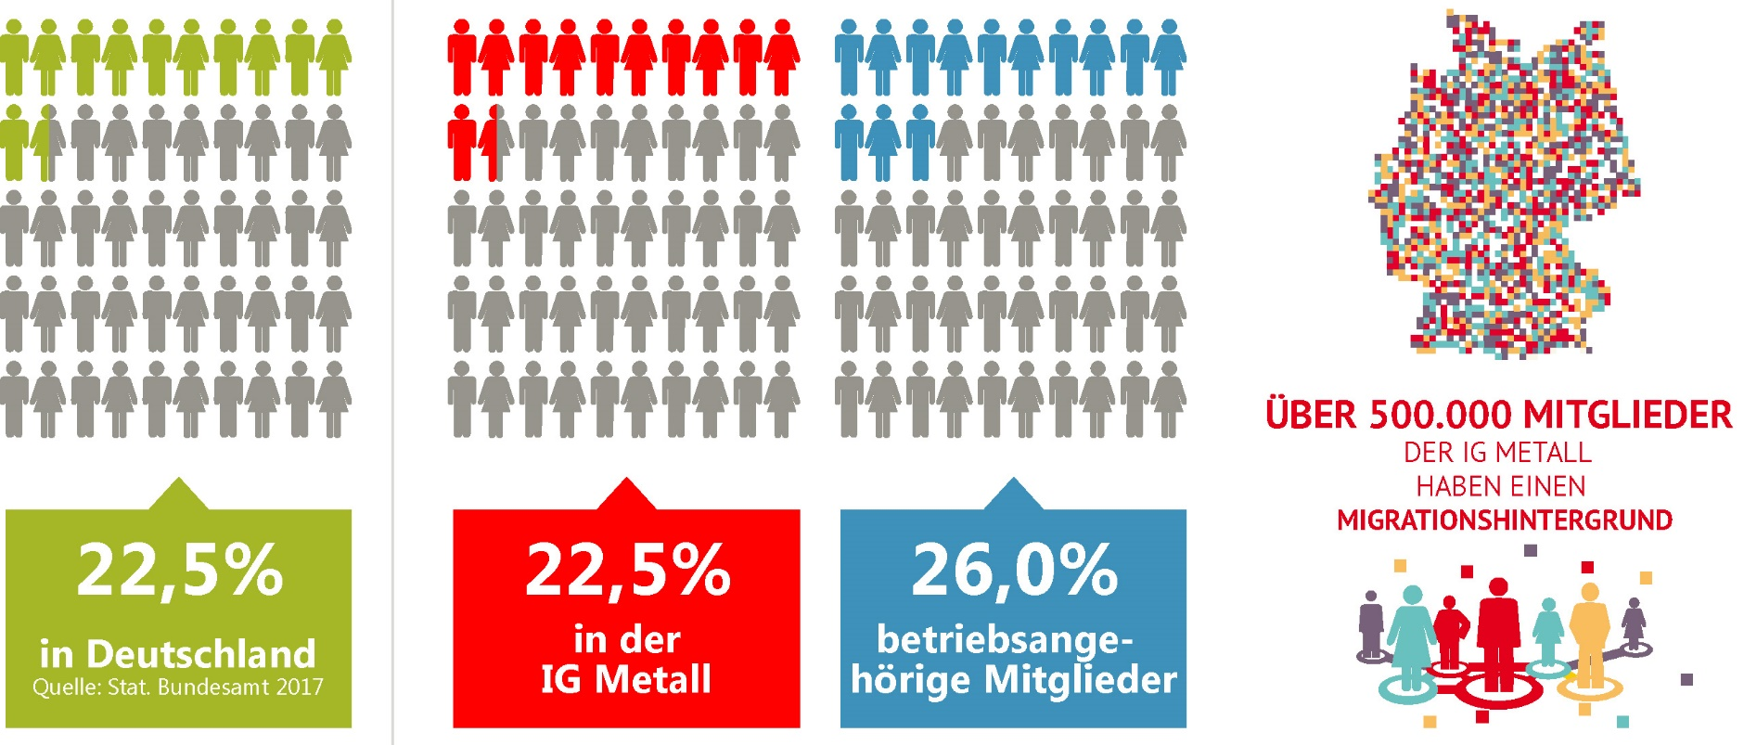
Die IG Metall – Spiegel der Bevölkerung
Menschen mit Migrationshintergrund:
Die IG Metall ist eine relevante und kompetente Ansprechpartnerin in Einwanderungs- und Integrationsfragen
Notes:
Mehr als jedes fünfte Mitglied der IG Metall hat einen Migrationshintergrund. Damit
bildet die IG Metall genau das Einwanderungsland Deutschland ab.

Slide 6
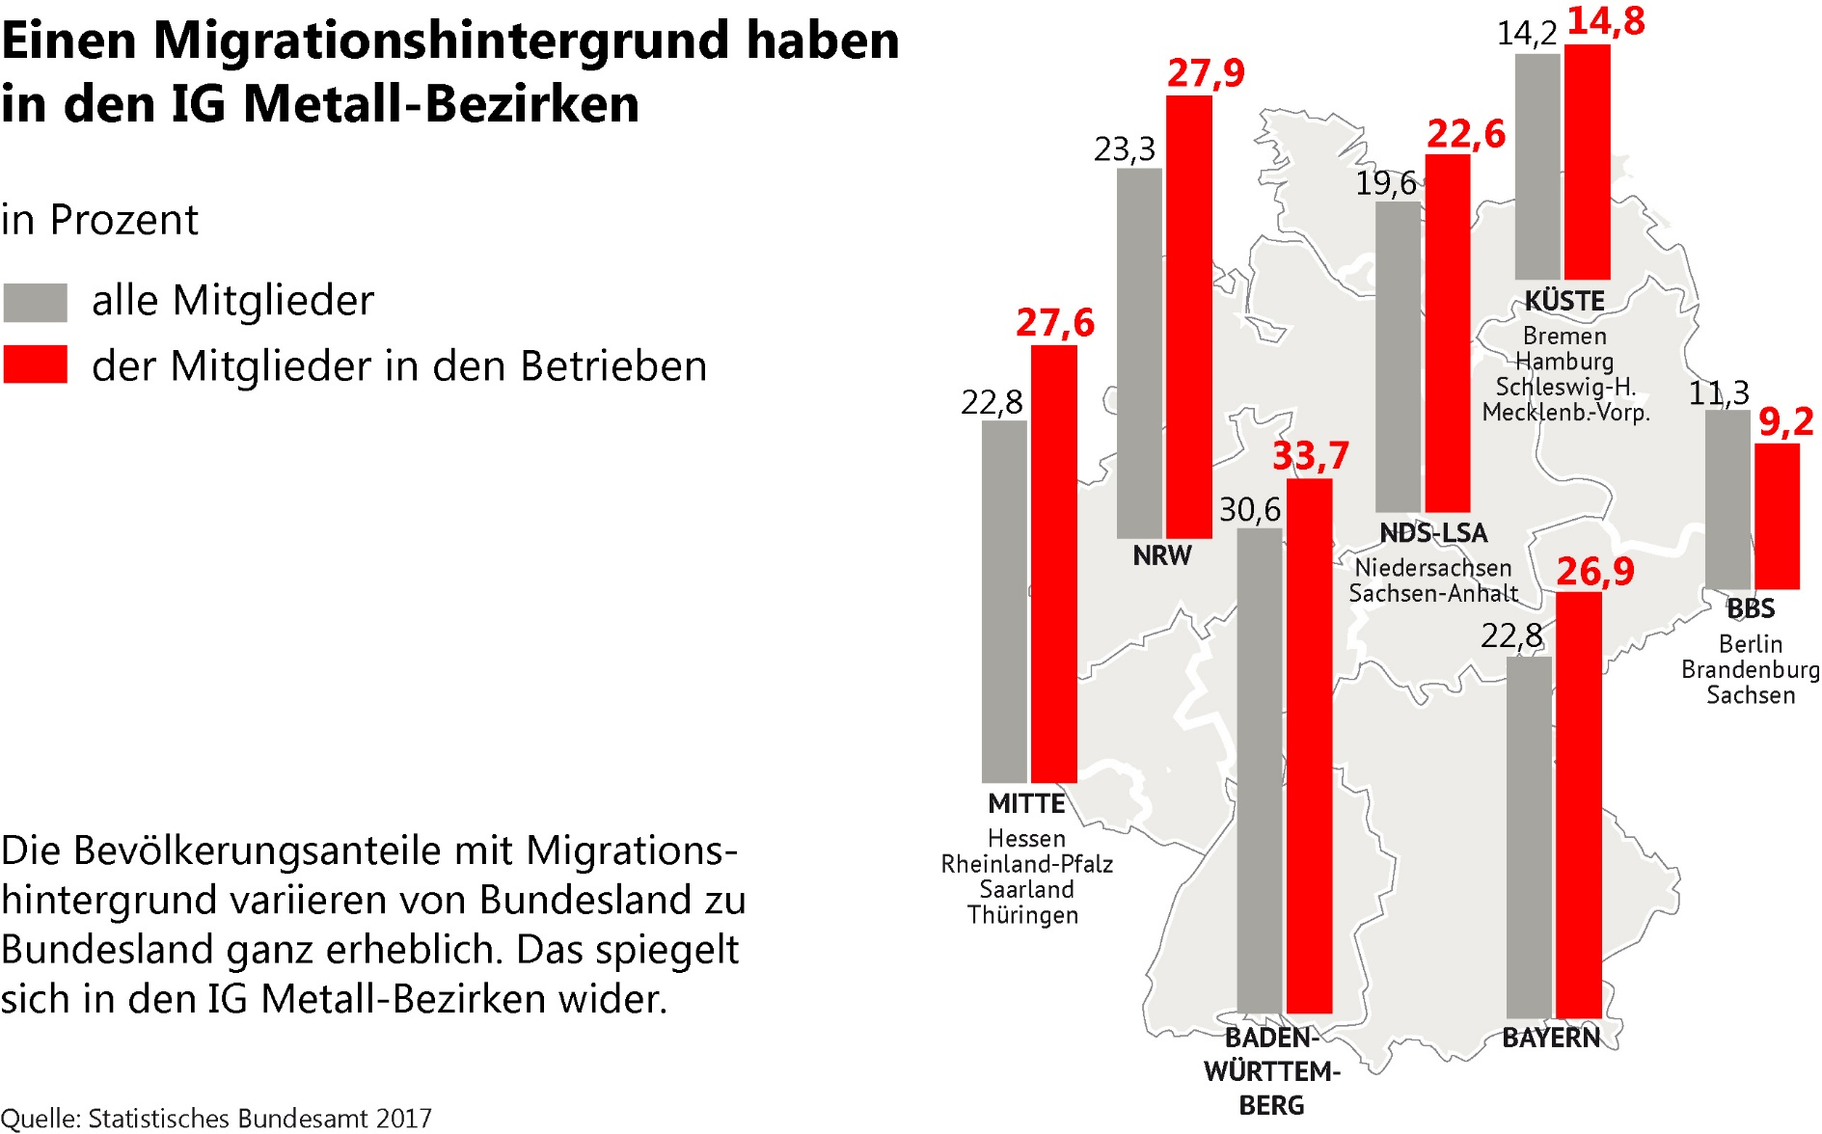
Große Unterschiede nach Bezirken
Notes:
Die Bevölkerungsanteile mit Migrationshintergrund variieren von Bundesland zu
Bundesland ganz erheblich. Das spiegelt sich in den IG Metall-Bezirken wider.
Bevölkerung mit Migrationshintergrund
(Quelle: Statistisches Bundesamt 2017)
Rheinland-Pfalz 22,6
Saarland 20,0
Thüringen 6,0
Bayern 22,9
Niedersachsen 19,6
Sachsen-Anhalt 6,2
Bremen 30,5
Hamburg 30,0
Schleswig-Holstein 14,4
Mecklenburg-Vorpommern 6,3
Berlin 28,0
Brandenburg 6,5
Sachsen 6,5

Slide 7
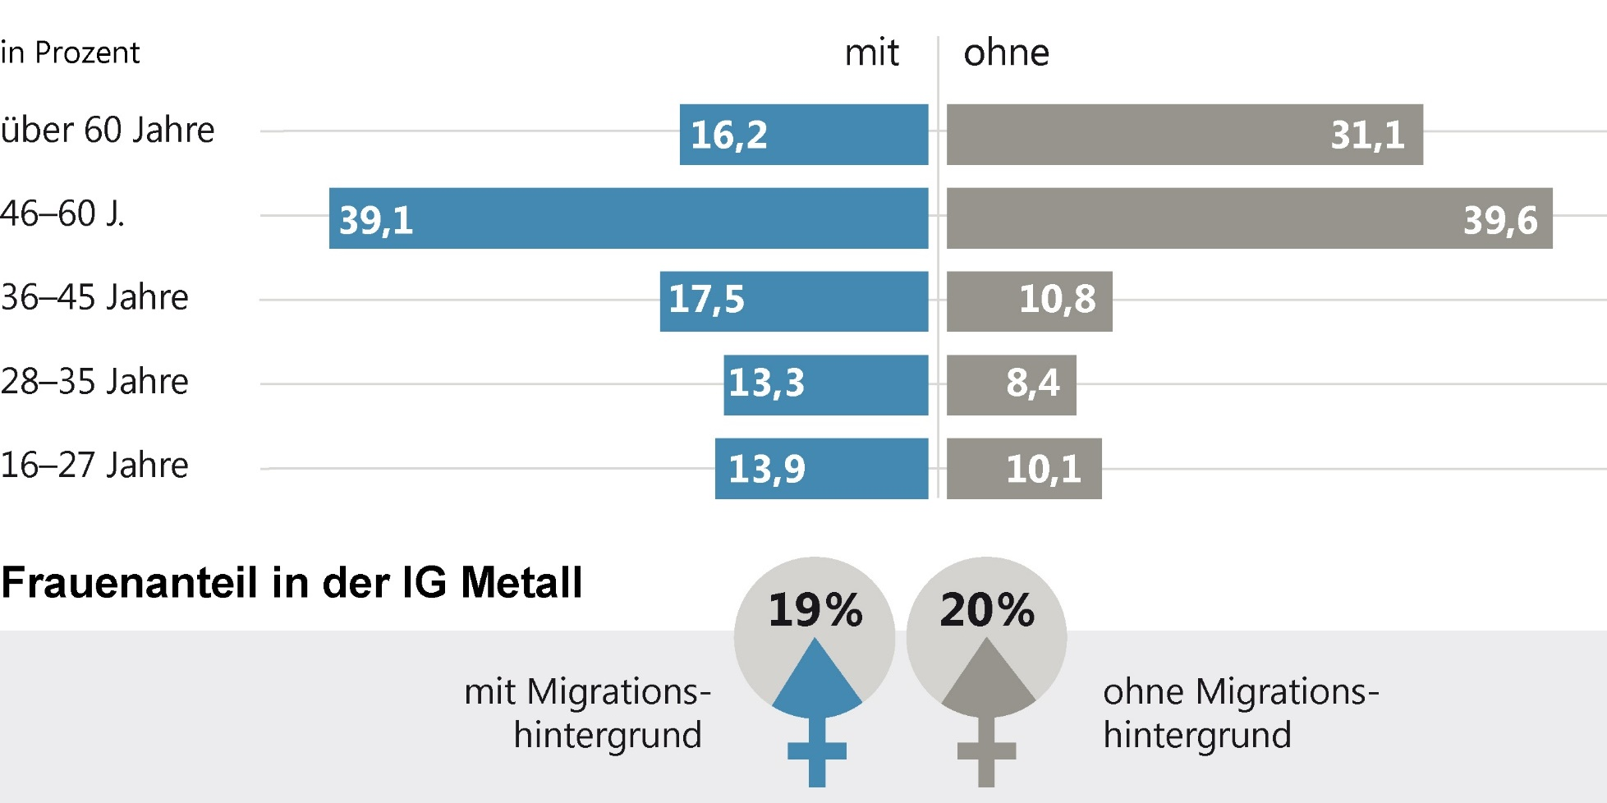
Viele junge Mitglieder mit Migrationshintergrund
Mitglieder mit und ohne Migrationshintergrund
Notes:
Unter den Mitgliedern mit Migrationshintergrund sind deutlich mehr Jüngere bis
35 Jahre und sehr viel weniger Ältere. Die Aufteilung nach Männern und Frauen ist in beiden Gruppen ähnlich.

Slide 8
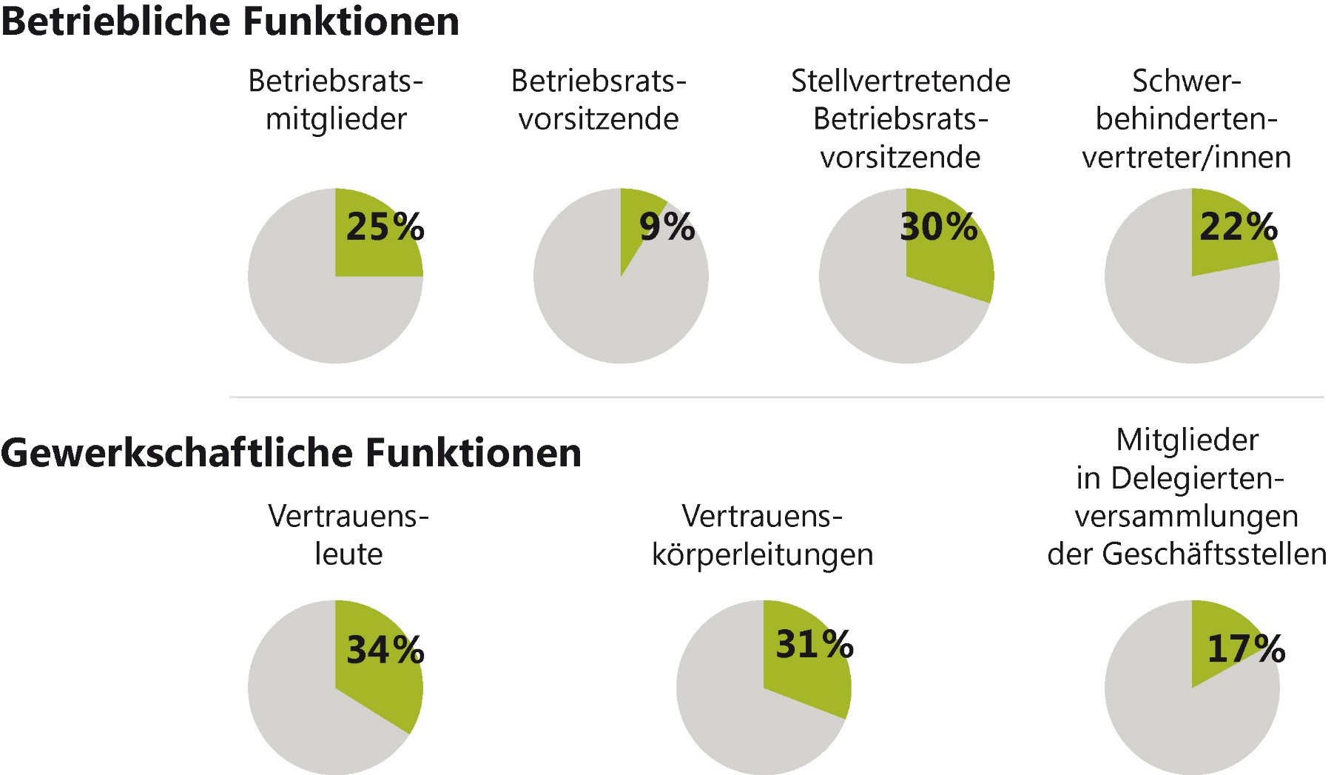
Mitglieder mit Migrationshintergrund in Gremien
Notes:
Bei den Wahlen der Belegschaft nach dem Betriebsverfassungsgesetz wie auch bei den
gewerkschaftlichen Wahlen durch die IG Metall-Mitglieder schneiden die Mitglieder
mit Migrationshintergrund sehr gut ab.

Slide 9
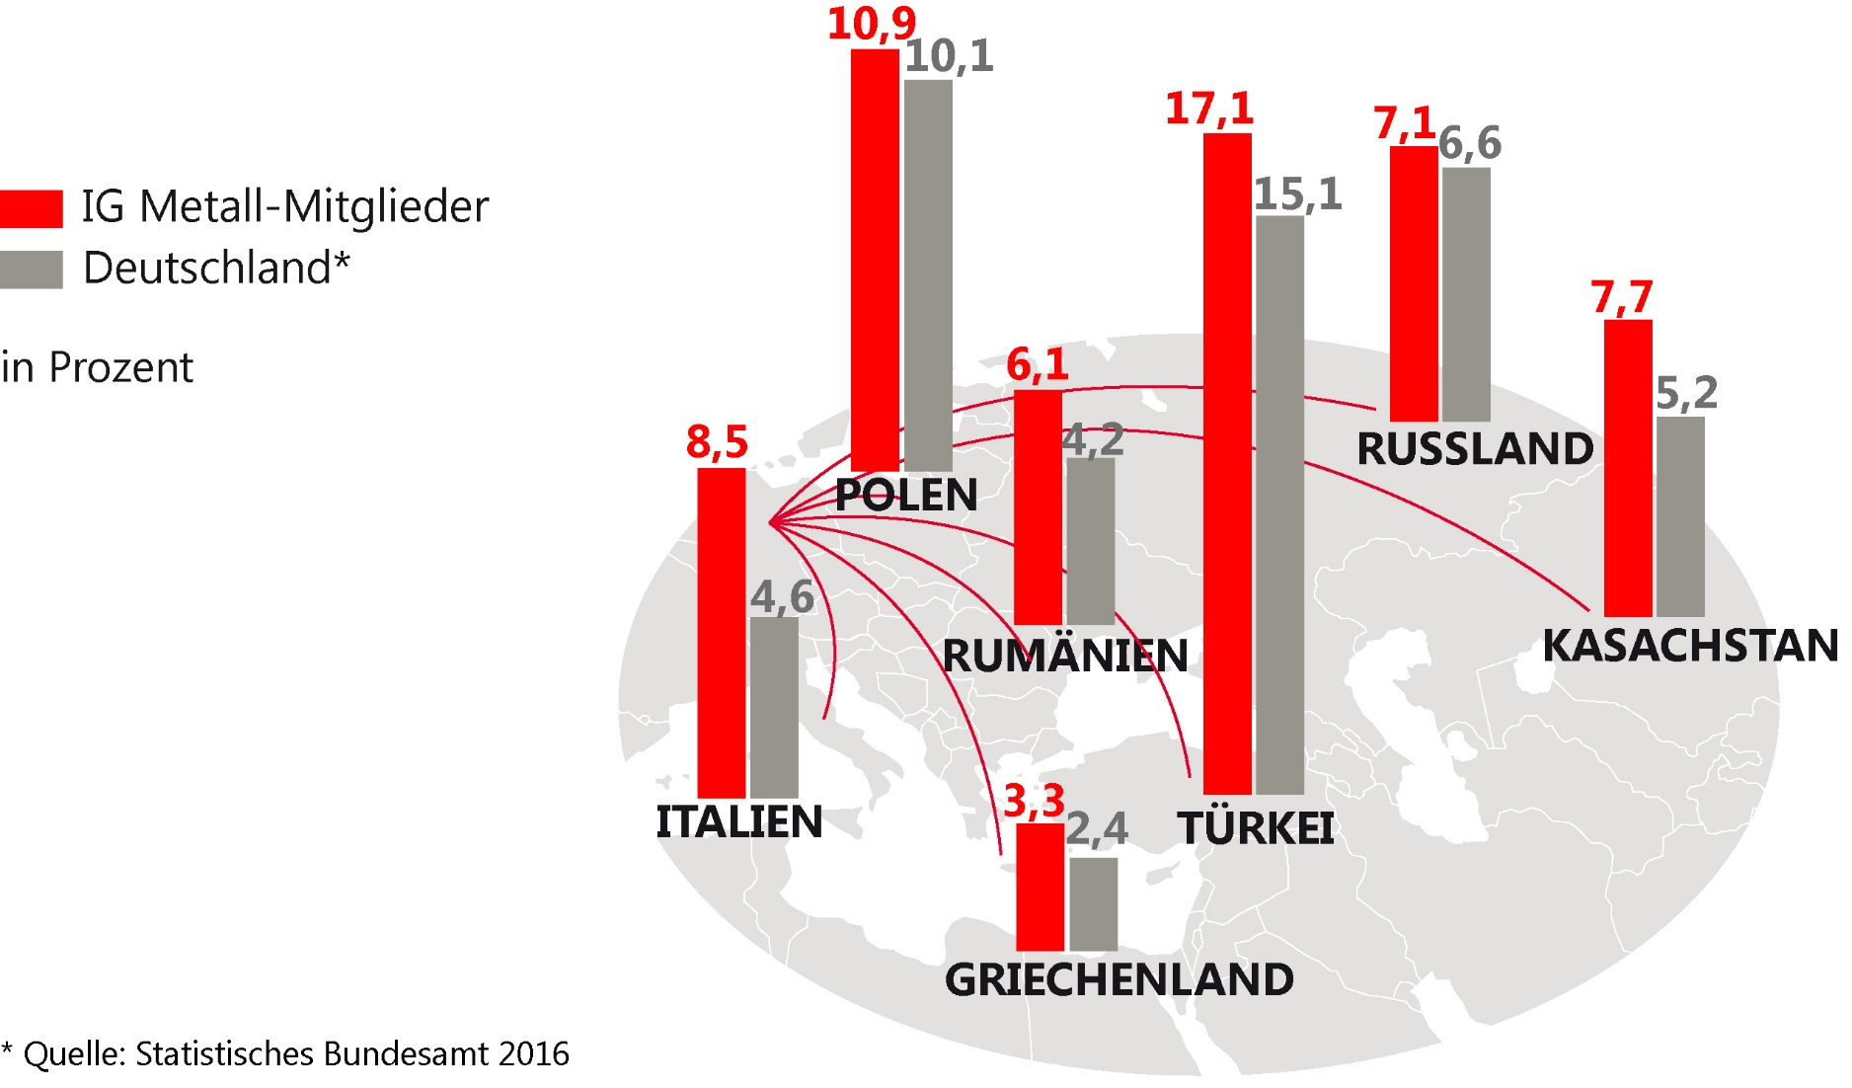
Die sieben häufigsten Herkunftsländer
* Quelle: Statistisches Bundesamt 2016
Notes:
Weitaus die meisten Mitglieder mit Migrationshintergrund stammen aus der Türkei, gefolgt von
denen aus Polen und Italien. Im Großen und Ganzen entsprechen die Anteile an den Herkunftsländern
auch denen in der Gesamtbevölkerung.

Slide 10
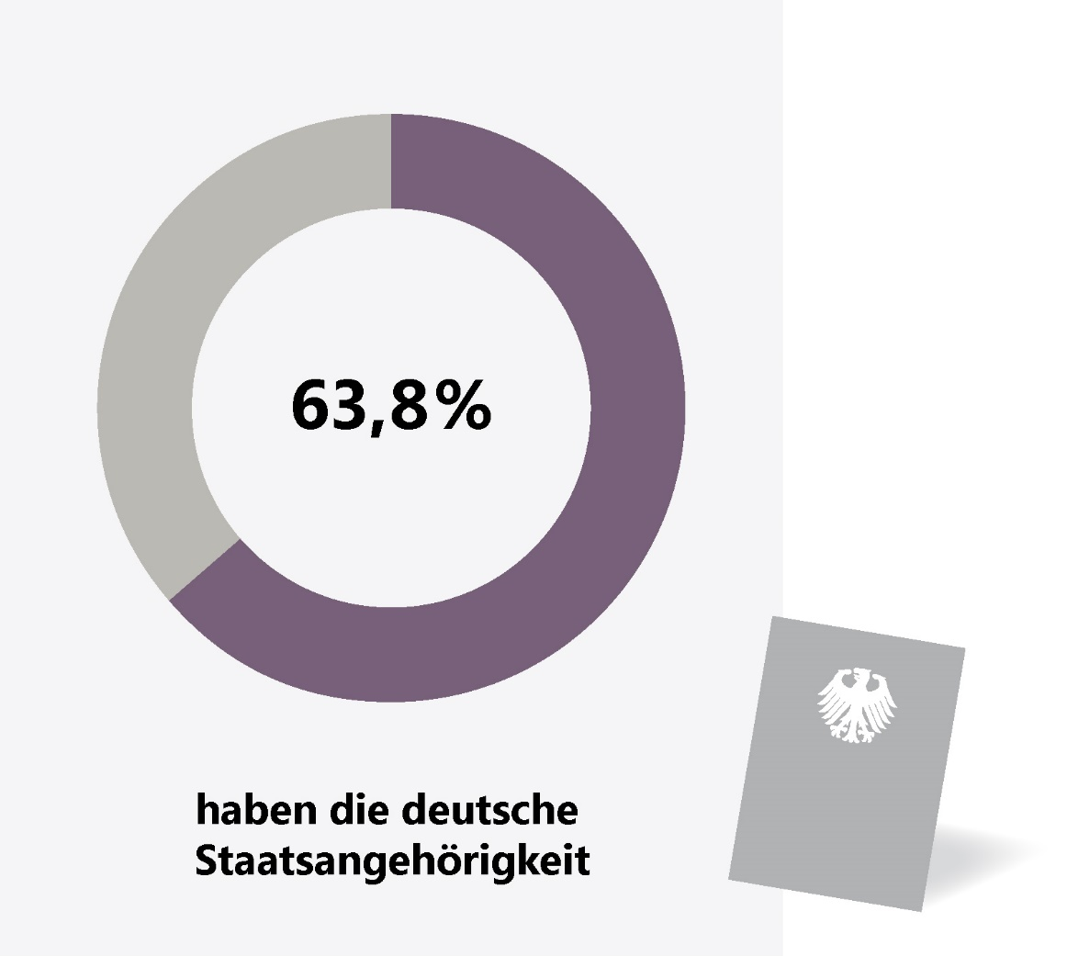
Staatsbürgerschaft
Knapp zwei Drittel der Mitglieder mit Migrationshintergrund haben einen deutschen Pass
12,9% haben die deutsche und eine zweite Staatsbürgerschaft
23,3 % haben keinen deutschen Pass
Notes:
Knapp zwei Drittel der IG Metall-Mitglieder mit Migrationshintergrund
haben einen deutschen Pass. Etwa 65.000 Mitglieder haben die doppelte
Staatsangehörigkeit.

Slide 11
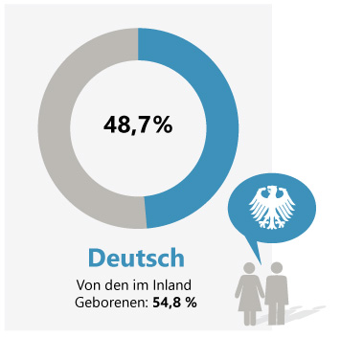
Staatsbürgerschaft und Identität
Vielfältige Identitäten und Selbsteinschätzungen der Mitglieder mit Migrationshintergrund
24,9 % Bindestrich-Nationalität, z.B. deutsch-türkisch
7,1 % andere Nationalität
19,3 % andere Kategorien, z.B. Kosmopolit, Mensch, Metaller/in
Notes:
Rund 50 Prozent der Mitglieder mit Migrationshintergrund definieren sich selbst als Deutsch. Und das, obwohl knapp 64 Prozent einen deutschen Pass besitzen. Bei den im Inland geborenen Mitgliedern mit Migrationshintergrund sind es gut 55 Prozent, obgleich sie in Deutschland geboren und aufgewachsen sind.
Auf der anderen Seite: während etwa ein Viertel der Mitglieder mit Migrationshintergrund nicht im Besitz der deutschen Staatsangehörigkeit ist, definieren sich „nur“ sieben Prozent über eine andere Nationalität.
Rund 20 Prozent können mit diesen starren nationalen Kategorien nichts anfangen. Sie definieren sich selbst z.B. als Kosmopoliten, Metaller/in, Mensch, Europäer/in, Kölner/in oder Bayer/in.

Slide 12
Das Bildungsniveau der IG Metall Mitglieder
in Prozent
Notes:
Im Inland geborene Mitglieder mit Migrationshintergrund haben häufiger die (Fach-)Hochschulreife oder einen
beruflichen Abschluss als Mitglieder ohne Migrationshintergrund.

Slide 13
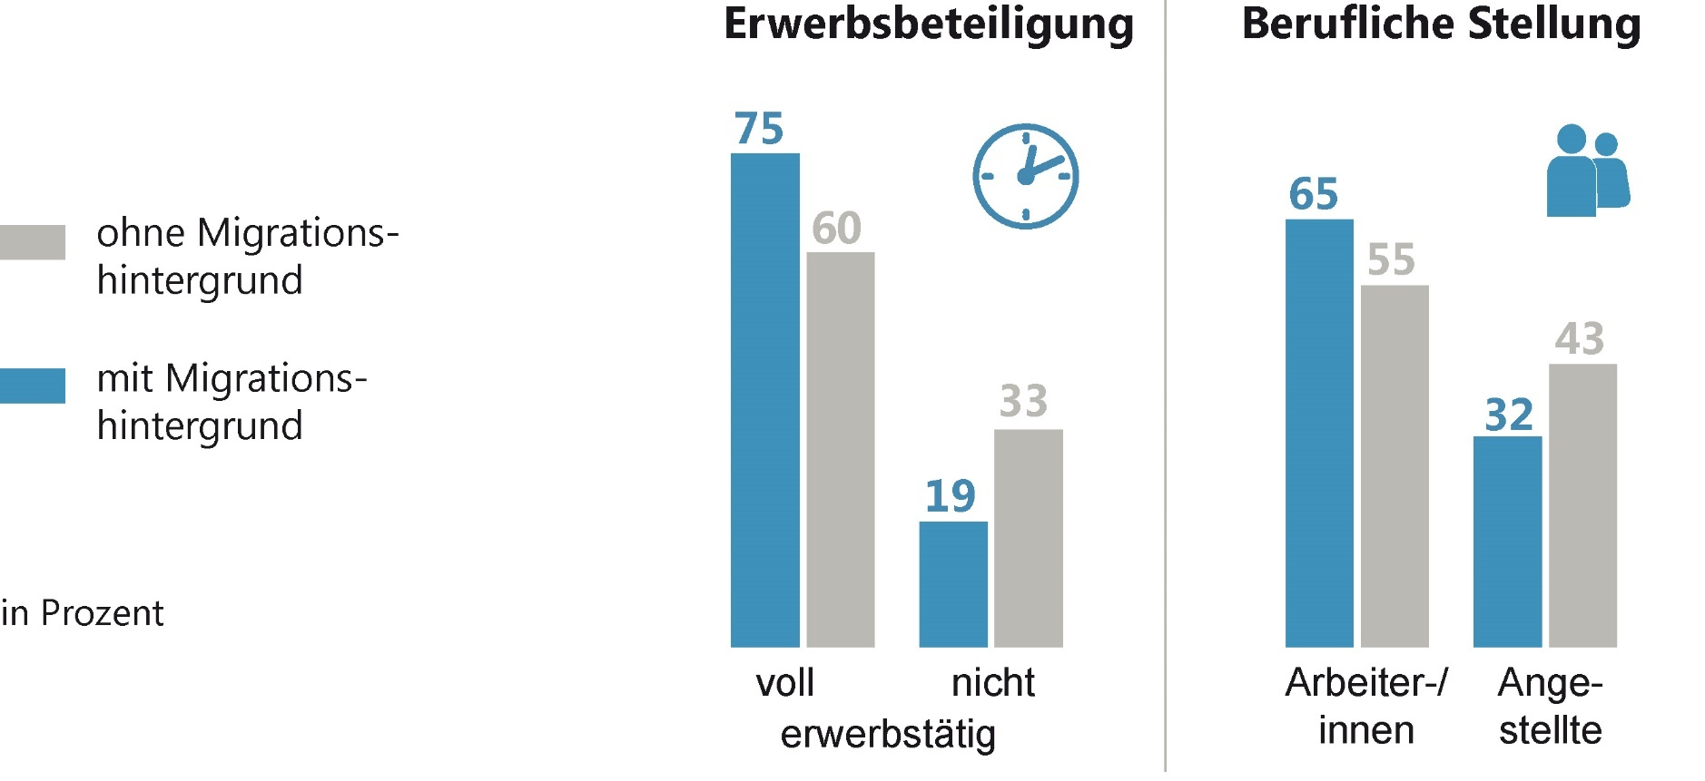
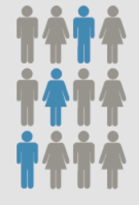
Berufliche Stellung
Mitglieder mit Migrationshintergrund arbeiten überwiegend in Vollzeit. Der Großteil gehört zu den Arbeiter/innen in der Produktion, nur jede/r Dritte steht in einem Angestelltenverhältnis.

Slide 14
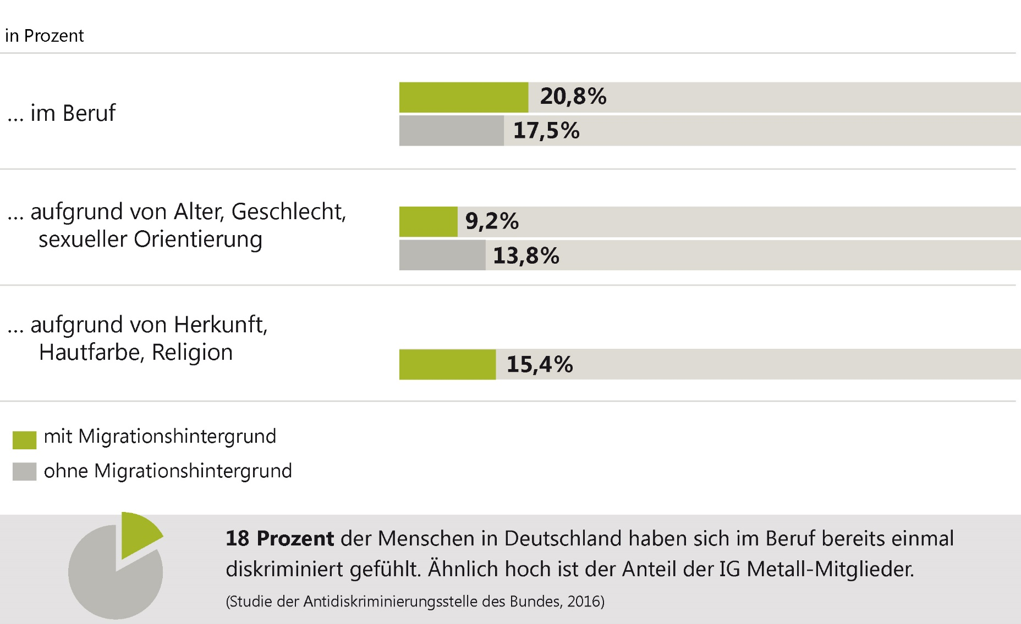
Diskriminierungserfahrungen der Mitglieder

Slide 15
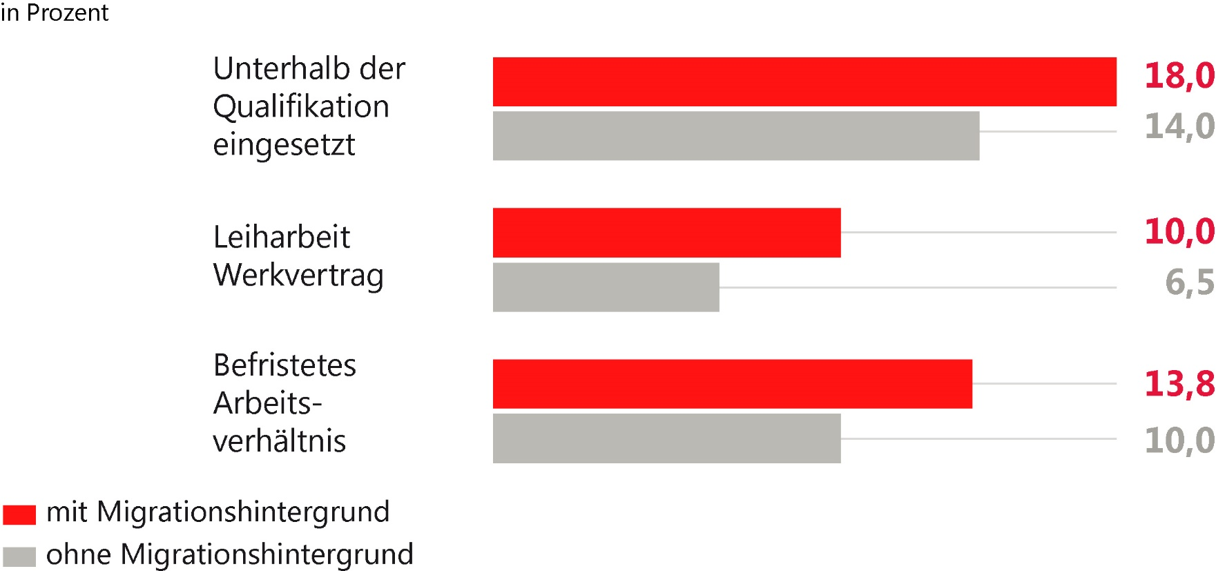
Qualifizierung und prekäre Beschäftigung
In Prozent
Grund für die Unterschiede könnte u.a. das vergleichsweise jüngere Alter der Mitglieder mit Migrationshintergrund sein: Befristung, Leiharbeit, Werkvertrag treffen allgemein vorwiegend Junge.
Notes:
Nicht der eigenen Qualifikation entsprechend eingesetzt – das reklamieren knapp 18% der Mitglieder mit Migrationshintergrund für sich. Häufiger als die anderen Mitglieder werden sie in Leiharbeits- oder befristeten Stellen eingesetzt. Grund dafür könnte ihr vergleichsweise jüngeres Alter sein.

Slide 16
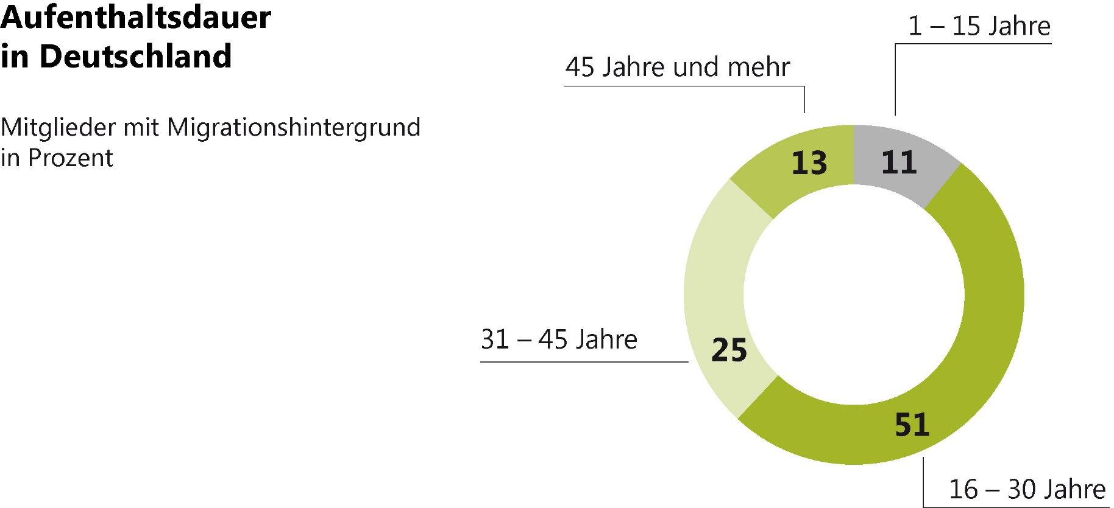
Viele Jahre in Deutschland
Die meisten Mitglieder mit Migrationshintergrund kamen in den Jahren 1986 bis
2000 nach Deutschland – also lange nach dem Anwerbeabkommen. Knapp 90 Prozent leben länger als 15 Jahre hier.

Slide 17
Deutschkenntnisse
Einschätzung der Interviewer/innen bei der Telefonbefragung: Rund 90 Prozent sprechen gut bis sehr gut Deutsch
 | Mit Migrations-hintergrund | … im Ausland geboren | … im Inland geboren
Sehr gut | 78 % | 64 % | 97 %
Gut | 13 % | 20 % | 3 %
Mittel bis schlecht | 9 % | 16 % | 0 %

Slide 18
Branchen

Slide 19
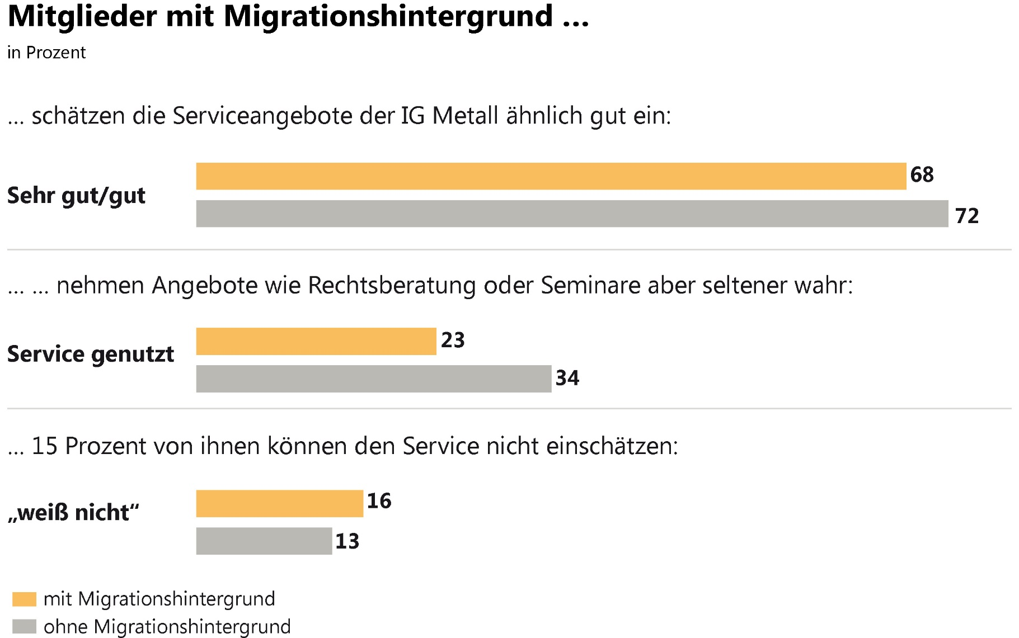
Service der IG Metall - positive Bewertung

Slide 20
Interessenvertretung durch die IG Metall
Mitglieder mit und ohne Migrationshintergrund bewerten die Interessenvertretung durch die IG Metall gleichermaßen gut
 | Mit Migrations-hintergrund | Ohne Migrations-hintergrund
Interessenvertretung insgesamt:
Sehr gut / gut | 69 % | 70 %
… bei der Gleichstellung Frauen und Männern:
Sehr gut / gut | 62 % | 61 %
… beim Thema Integration von Migrant/innen im Beruf:
Sehr gut / gut | 50 % | 44 %

Slide 21
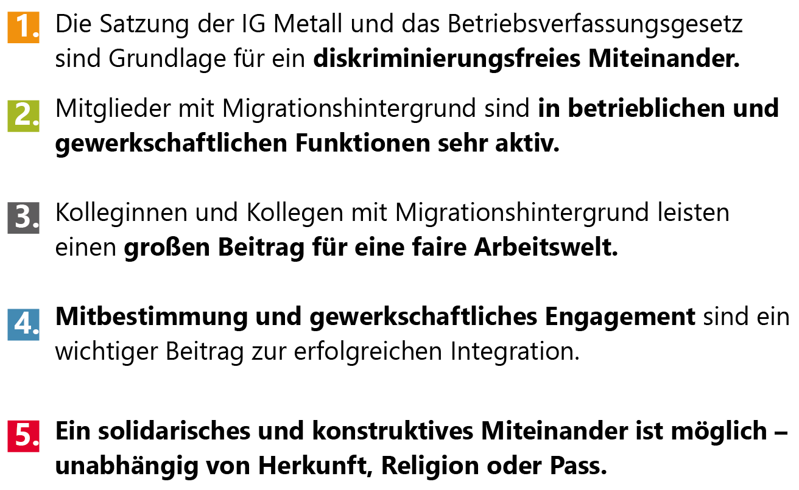
Die fünf Kernbotschaften

